Slide 1
Проєкт з фізики
Оптичні явища
Досліди
Автор – Варава Дениса Євгенович, учень 7-Б класу
Керівник – Рудюк Вадим Олегович
Заклад освіти - Спеціалізована загальноосвітня школа І-ІІІ ступенів №5
з поглибленим вивченням предметів
природничо-математичного циклу ім.Л.І.Бугаєвської
Горішньоплавнівської міської ради
Кременчуцького району Полтавської області, Полтавська МАН.
Мета : вивчити поведінку світла в різних оптичних середовищах,
та зрозуміти явища відбивання та заломлення світла.

Slide 2
ОПТИЧНІ ЯВИЩА ДОСЛІДИ

Slide 3
Оптичні явища в природі - це велика група явищ, які виникають внаслідок заломлення світла в земній атмосфері (дифракція), а також обумовлені розсіюванням світла, заломленням і відбиванням сонячного променя в краплинах води і льодяних кристаликах.
Наприклад: гало, полярне сяйво, веселка, стовпи світла та багато інших.

Slide 4
Дослід №1
Мал. 2
Мал. 3
Мал. 4
Голограма
Матеріали:
Пластикова пляшка
Скотч
Ножиці
Телефон
ХІД РОБОТИ
З листа пластику вирізаємо 4 трапеції (мал.1). Скріпляємо їх за допомогою скотча як на мал. 2. В інтернеті шукаємо спеціальне відео для голограм та ставимо призму у середину екрану. Отримуємо голограму як на мал. 4 .
ЧОМУ ТАК ?
Голограма-об’ємне 3D зображення , яке утворюється за допомогою заломлення світла .
Призма дає змогу заломити світлові промені під певним кутом так, щоб утворилася об’ємна картинка.
Мал. 1

Slide 5
ХІД РОБОТИ

Slide 6
Мал. 2
Дослід №2
Лазер та бульбашки
Матеріали:
Лазер ( брилок )
Мильні бульбашки
Трубочка (для напоїв)
Чашка Петрі
ХІД РОБОТИ
Рідину з мильних бульбашок наливаємо у чашку Петрі ( мал. 1), ставимо трубочку і дмухаємо у неї. Коли надули бульбашки вимикаємо світло і світимо у них лазером . Отримуємо оптичне явище як на мал. 2 .
ЧОМУ ТАК ?
Промінь лазеру багаторазово розщеплюється в стінках мильної бульбачки відбивається і неспрогнозовано змінює напрямок.
Мал. 1

Slide 7
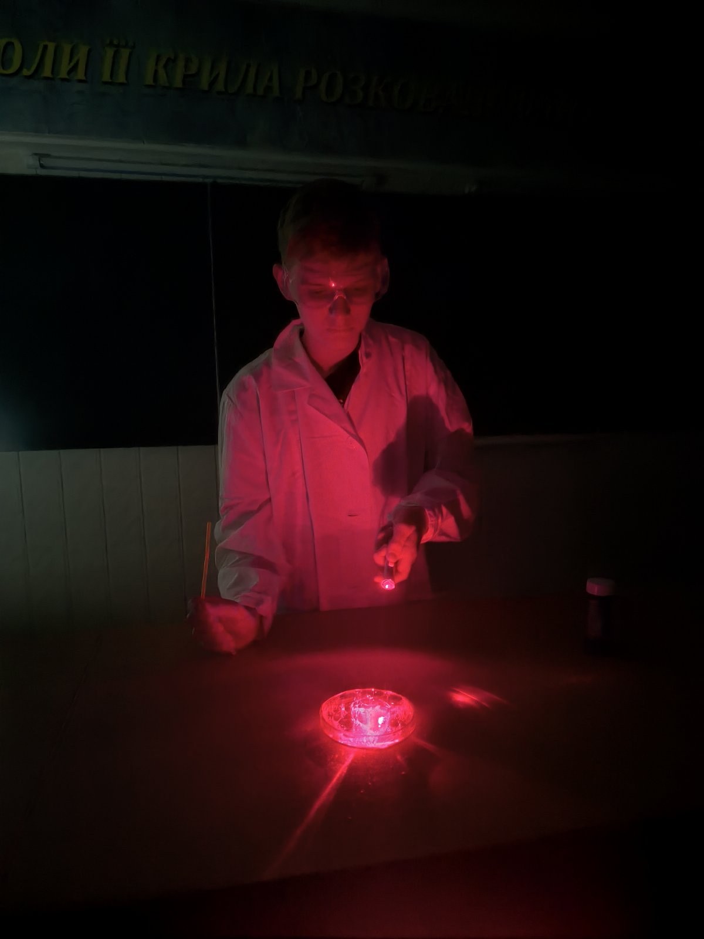
ХІД РОБОТИ
Відео

Slide 8
Дослід №3
Дисперсія світла
Матеріали:
Блюдце з водою
Дзеркальце
ліхтарик
ХІД РОБОТИ
У блюдце з водою кладемо дзеркальце. Потім світимо у нього ліхтариком. На стіні з’явиться «веселка».
ЧОМУ ТАК ?
Насправді це не веселка , а спектор. Згадаємо дослід Ньютона з дисперсією світла у скляній призмі ( мал. 1 ), отриману смугу він розділив на 7 кольорів веселки . Кожен колір має свою частоту хвилі, проходячи через воду промені заломлюються на певні кути і ми отримуємо таку картину. Найсильніше заломлюються фіолетові промені, найслабше червоні. Дослід також показує, що білий має увесь спектор кольорів.
Дисперсія – це явище розкладання світла у спектор (мал,. 2 ), що зумовлене залежністю абсолютного показника заломлення середовища від частоти або довжини світлової хвилі.
Мал. 2
Мал. 1

Slide 9
ХІД РОБОТИ

Slide 10
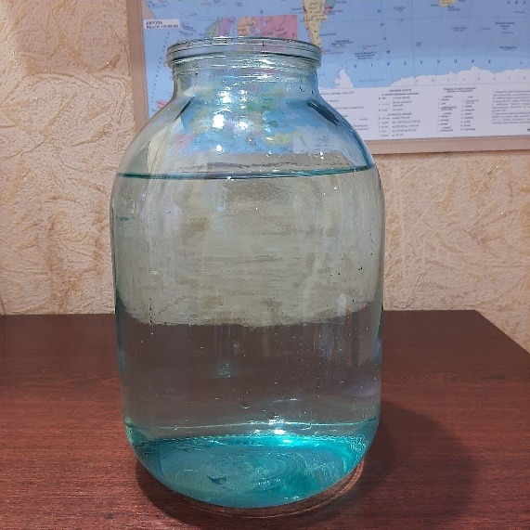
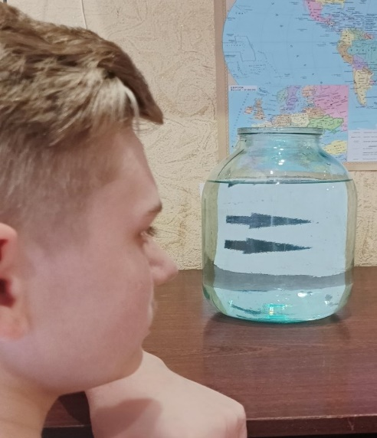
Дослід №4
Вода та стрілки
Матеріали:
Банка з водою
Папірець зі стрілками
ХІД РОБОТИ Папірець зі стрілками ставимо навпроти банки, наливаємо у неї воду. Ми побачимо що стрілки повернулися у інший бік.
ЧОМУ ТАК ? Банка з водою працює в даному випадку, як лінза, Коли промінь світла проходить крізь лінзу, він заломлюється в бік центру. Точка, в якій промені збираються разом, називаються фокусом. Але за його межами зображення перевертається, тому що промені змінюють напрямок .

Slide 11
Дослід №5
Чашка з монеткою
Матеріали:
Монетка
Чашка
Посудина з водою
ХІД РОБОТИ
У чашку ми кладемо монетку і дивимося на неї так , щоб не бачити її . Поступово наливаємо у чашку води . Через деякий час ми побачимо монетку .
ЧОМУ ТАК ?
Промені заломлюються, переходячи із води в повітря і здається, що монета піднімається і стає видимою. Заломлення променів показано на мал.1. Око бачить монету на продовженні променів.
Мал. 1

Slide 12
ХІД РОБОТИ
ВІДЕО

Slide 13
Висновок
Ми дізналися про оптичні явища.
Провівши досліди, вивчили поведінку світла в різних оптичних середовищах, та зрозуміли явища відбивання та заломлення світла.

Slide 14
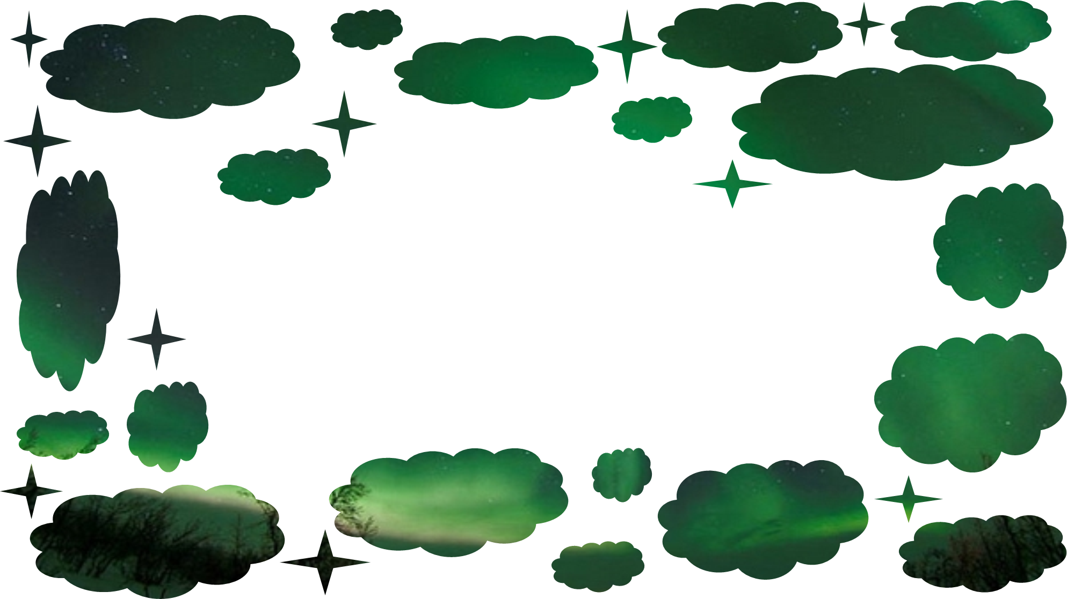
Джерела
https://naurok.com.ua/prosti-doslidi-z-fiziki-v-domashnih-umovah-doslid-z-monetoyu-v-chashci-299645.html
https://childdevelop.com.ua/practice/10447/
https://uk.wikipedia.org/wiki/%D0%9E%D0%BF%D1%82%D0%B8%D1%87%D0%BD%D0%B5_%D1%8F%D0%B2%D0%B8%D1%89%D0%B5
https://youtu.be/iDIhHPoKYPQ?feature=shared
https://youtu.be/ozEu35pvgXU
https://youtu.be/XZe6WPB4ZOE

